Slide 1

PHÒNG GIÁO DỤC VÀ ĐÀO TẠO QUẬN LONG BIÊN
TRƯỜNG TIỂU HỌC PHÚC LỢI
CHÀO MỪNG CÁC CON
ĐẾN TIẾT TOÁN

Slide 2



non
Ong
học
việc
The little bee

Slide 3


Phép tính nào có kết quả bé hơn 60?
A. 40 + 15
B. 16 + 50
C. 94 - 14
D. 86 - 13

Slide 4
99 – 5  = 44. Chữ số cần điền vào ô trống là chữ số nào?
A. 6
B. 5
C. 4
D. 3

Slide 5
Phép tính nào có kết quả đúng?
A. 14 + 14 = 20
B. 35 – 10 = 25
C. 31 + 6 = 36
D. 24 – 14 = 18

Slide 6
CHỦ ĐỀ 1
ÔN TẬP VÀ BỔ SUNG
BÀI 5
ÔN TẬP PHÉP CỘNG PHÉP TRỪ (KHÔNG NHỚ)
TRONG PHẠM VI 100
(Tiết 3)

Slide 7

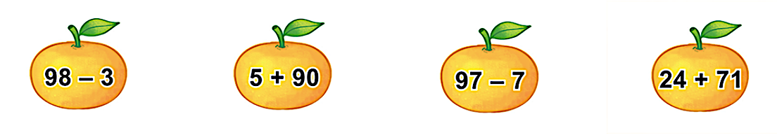
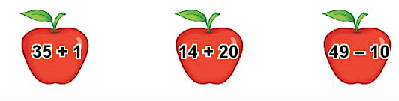
1
a) Những phép tính nào dưới đây có cùng kết quả?
90
95
95
b) Phép tính nào dưới đây có kết quả bé nhất?
36
34
39

Slide 8
2
Số?
a) 10 + = 20 b) 30 - = 20
c) 50 + = 70 d) 80 - = 40
?
10
10
?
?
20
40
?
3
Tính:
50 + 18 - 45 =
76 - 56 + 27 =
23
47

Slide 9
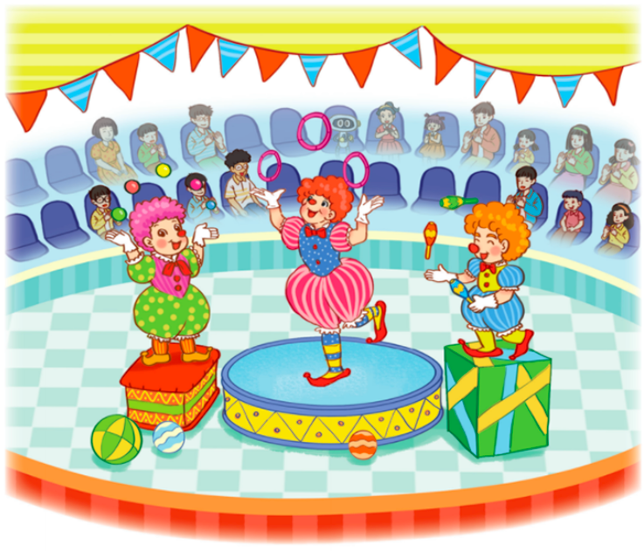
4
Một rạp xiết có 96 ghế, trong đó có 62 ghế đã có khán giả ngồi. Hỏi trong rạp xiếc còn bao nhiêu ghế trống?
Bài giải
Trong rạp xiếc còn số ghế trống là:
- = (ghế)
Đáp số: ghế
?
?
62
34
96
?
34
?

Slide 10
5
Số?
12
10
33
59
19
28
?
4
3
13
5
6
20

Slide 11

CHÀO TẠM BIỆT

